Slide 1
26 апреля - Международный день памяти жертв радиационных аварий и катастроф

Slide 2
«Чернобыльский бумеранг»

Slide 3
.
Цель: формирование гражданской ответственности и патриотического воспитания учащихся на примере изучения причин и последствий чернобыльской аварии.
Задачи:
1. Способствовать формированию экологических знаний и использованию их в учебной и практической деятельности.
2. Развивать мышление, внимание, память, духовно-нравственные чувства: чувства сострадания.
3. Воспитывать бережное отношение к окружающему миру, любви к природе.

Slide 4
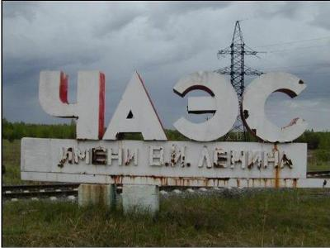
35 лет назад, в ночь с 25-го на 26 апреля 1986 года, на атомной электростанции, расположенной недалеко от города Чернобыль, в 130 км от столицы Украины Киева, произошла одна из крупнейших в мире промышленных аварий. Ядерный реактор четвертого энергоблока атомной станции вышел из-под контроля, взорвался и загорелся. Очевидцы рассказывали, что примерно в 1 час 24 минуты в ночь на 26 апреля раздались два взрыва.

Slide 5
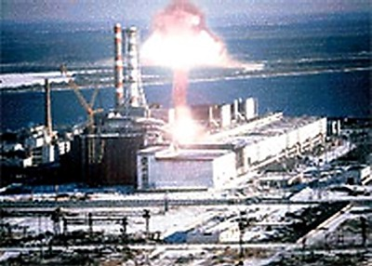

Slide 6
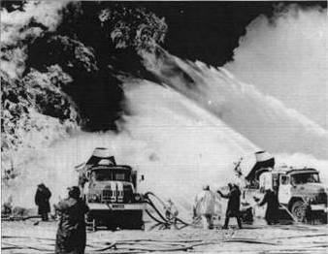

Slide 7
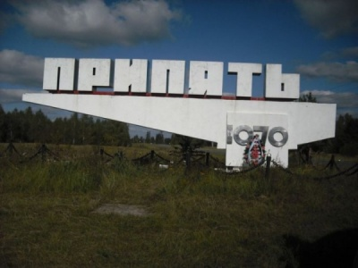
С мест постоянного проживания были эвакуированы и переселены 162 тысячи человек, в том числе был полностью отселен город Припять.

Slide 8
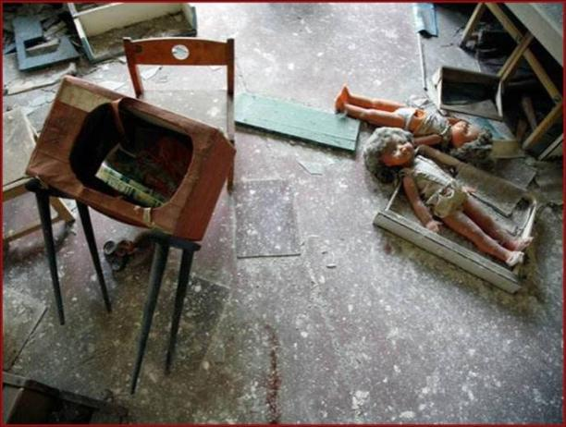

Slide 9
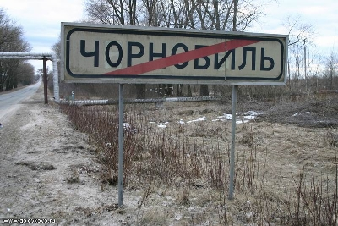
Ни одно событие после Второй мировой войны не задело за живое столько людей в Европе, как взрыв 4-го реактора Чернобыльской АЭС.
“Таймс”, апрель 1987 года

Slide 10
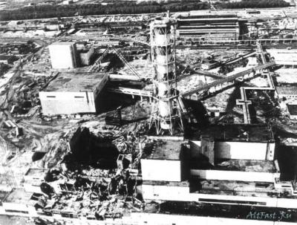

Slide 11
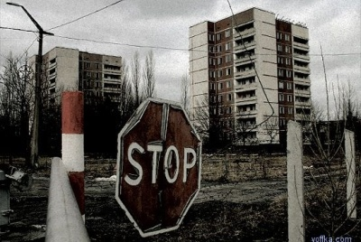

Slide 12
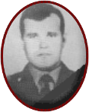
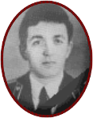
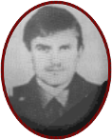

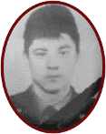
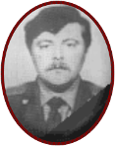
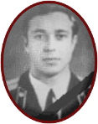
Герои –ликвидаторы

Slide 13
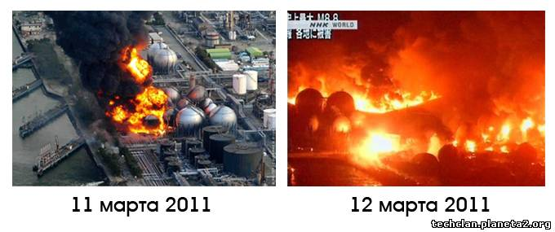
Аварии на японских АЭС

Slide 14
Самые первые в истории крупные радиационные аварии произошли в ходе наработки ядерных материалов для первых атомных бомб.
1 сентября 1944 г. в США
В СССР первая серьезная радиационная авария произошла 19 июня 1948 г.
3 марта 1949 г. в Челябинской области
12 декабря 1952 г. в Канаде
29 сентября 1957 г. в Челябинской области
10 октября 1957 г. в Великобритании
В апреле 1967 г. в Челябинской области
28 марта 1979 г. В США

Slide 15
В ночь с 25 на 26 апреля 1986 г. на четвертом блоке Чернобыльской АЭС (Украина)
30 сентября 1999 г. произошла авария в Японии
9 августа 2004 г. произошла авария на АЭС "Михама", расположенной в 320 километрах к западу от Токио на острове Хонсю.
Люди должны помнить о Чернобыле ради будущего, знать об опасности радиации и делать все, чтобы подобные катастрофы никогда больше не повторялись.

Slide 16


